Slide 1
К 90-летию со дня рождения В. С. Владимирова
Ультраметрика в биофизике:
опыт последних 15-ти лет
В. А. Аветисов
Институт химической физики им. Н. Н. Семенова РАН

Slide 2
Случайное блуждание на р-адической прямой
Приложения:
Динамика и функция белков
Конструирование искусственных нано-машин
Пространственная упаковка генома человека

Slide 3
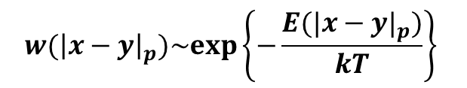
Физическая интерпретация Avetisov V A, Bikulov A Kh , Kozyrev S V . J. Phys.A:Math.Gen. 32, 8785 (1999);
Случайное блуждание по вложенным друг в друга бассейнам состояний
Энергетический ландшафт
$$w({\left|x−y\right|}_{p})\sim exp⁡\left\{−\frac{E({|x−y|}_{p})}{kT}\right\}$$
p⁰
p¹
ультраметрическое расстояние
p³

Slide 4
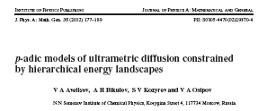
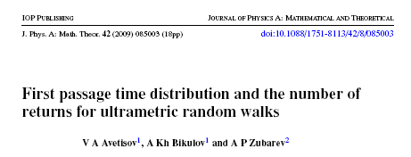
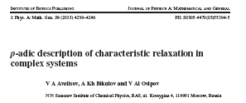
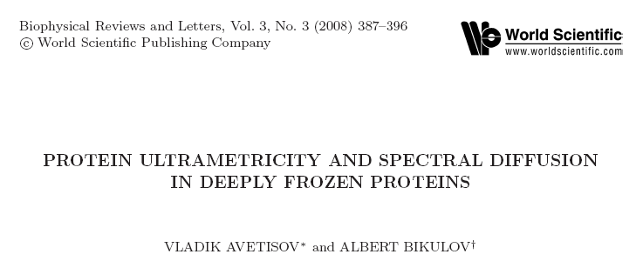
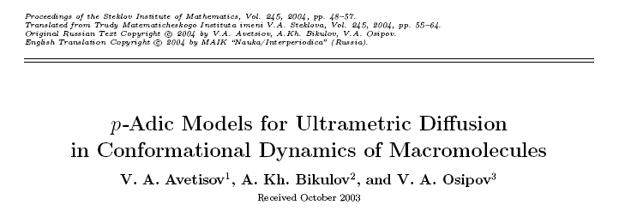
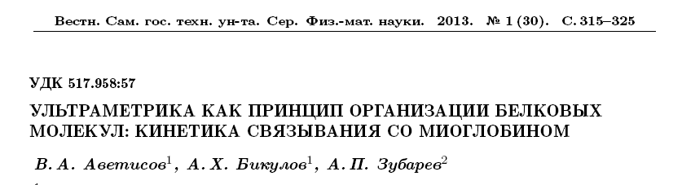
динамика и функция белков от 300K до 4K: кинетика связывания СО миоглобином, спектральная диффузия в белках

Slide 5
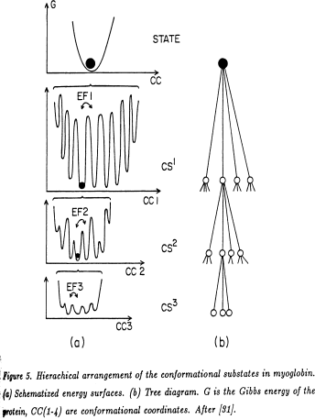
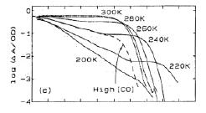
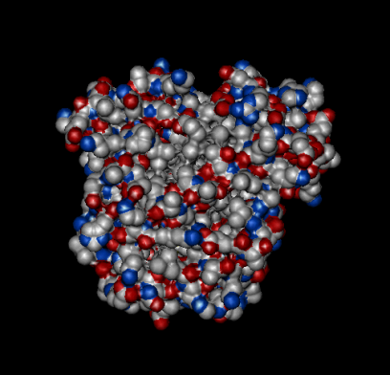
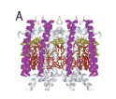
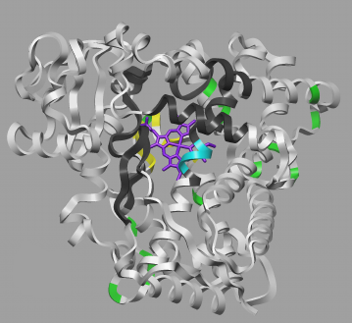
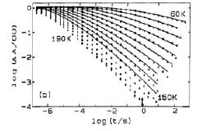
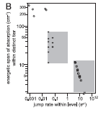
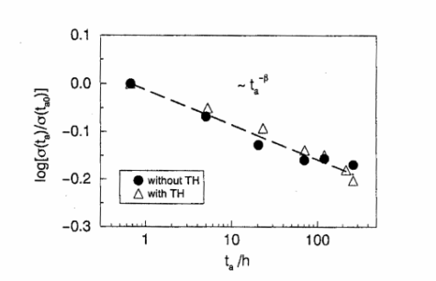
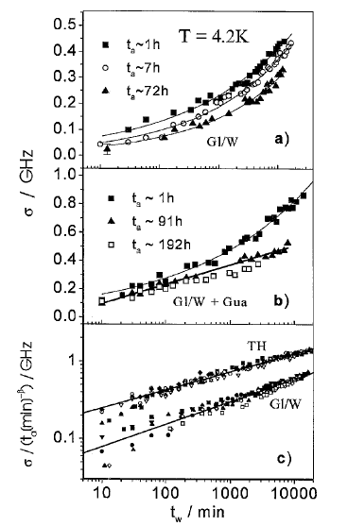
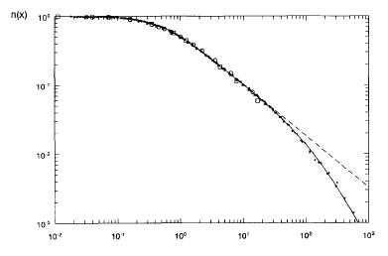
эксперименты:

Slide 6
Построив ультраметрическое описание динамики белка удалось понять, что
характер белковой динамики не меняется во всей области температур от 300 К до 4 К.
Энергетический ландшафт белка устроен иерархически и самоподобно;
Структура белка должна быть, в каком-то смысле, тоже иерархической и самоподобной.

Slide 7
Конструирование искусственных молекулярных машин
Основное направление – полимерные глобулы с иерархически самоподобной структурой.

Slide 8
Белок:
иерархия вложенных друг в друга бассейнов локальных минимумов
Фрактальная глобула:
иерархия вложенных друг в друга складок
1 2 3 4 5 6 7 8
блочно-иерархическая кинетическая матрица
блочно-иерархическая матрица контактов

Slide 9
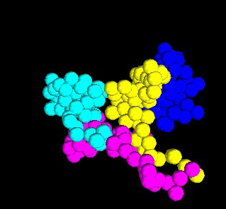
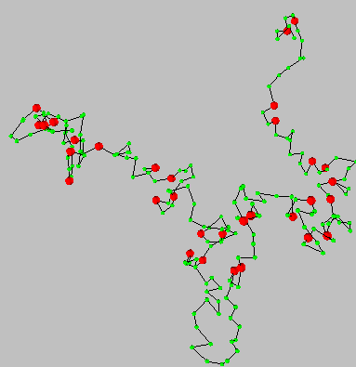
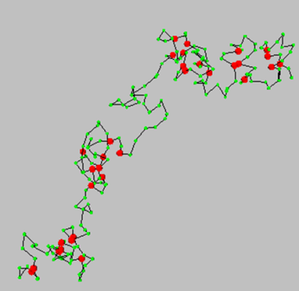
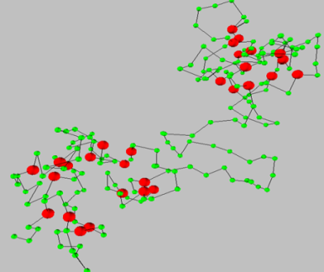
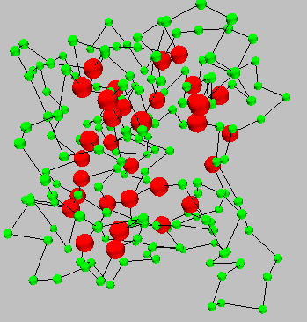
Фрактальную глобулу можно получить методом иерархического коллапса полимерной цепи
иерархический коллапс полимерной цепи.

Slide 10
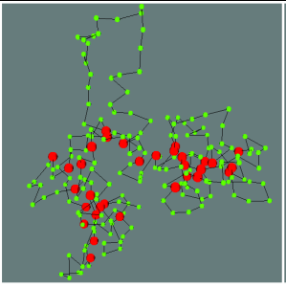
Фрактальная глобула преобразует тепловую энергию в механическое движение (молекулярная машина)
спектр нормальных мод
Большая спектральная щель, отделяющая самую медленную релаксационную моду от остальных
фрактальная глобула
и ее эластичная сеть
Низкоразмерное (одномерное) многообразие с большим бассейном притяжения

Slide 11
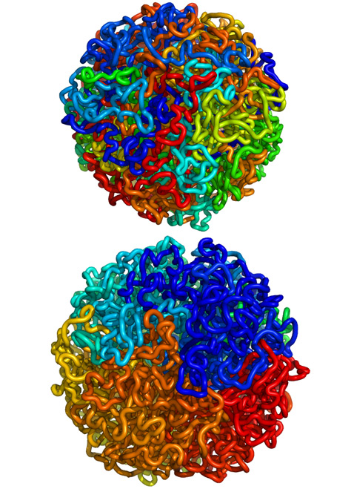
Геном человека: пространственная укладка ДНК представляет собой иерархию складок, уложенных друг в друга самоподобным образом.
обычная глобула
Иерархическая структура складок позволяет упаковать 2-х метровую ДНК максимально компактно и, в то же время, быстро разворачивать и снова складывать любой ee фрагмент при считывании генетической информации.
В иерархически сложенной ДНК информационно близкие участки не запутаны, а расположены рядом друг к другом.
иерархическая глобула

Slide 12
Карта контактирующих участков генома
Элемент матрицы есть вероятность двум генетически специфическими участками располагаться рядом в пространстве.
Вероятность контакта P(s), усредненная по всем контактам между специфическими участками, стоящими друг от друга на расстоянии s по цепи, зависит от s как P(s) ∼ s⁻¹
Что определяет такую сложную карту пространственной структуры генома – физика, или генетика?

Slide 13
Кто главнее - ультраметрика складчатых конформаций или первичная структура ДНК ?
Ход цепи в иерархии складок описывается траекторией ультраметрического случайного блуждания.
Вероятность контакта определяется двумя факторами - статистикой первых возвращений для ультраметрического случайного блуждания (структурный фактор) и первичной структурой ДНК (генетический фактор).

Slide 14
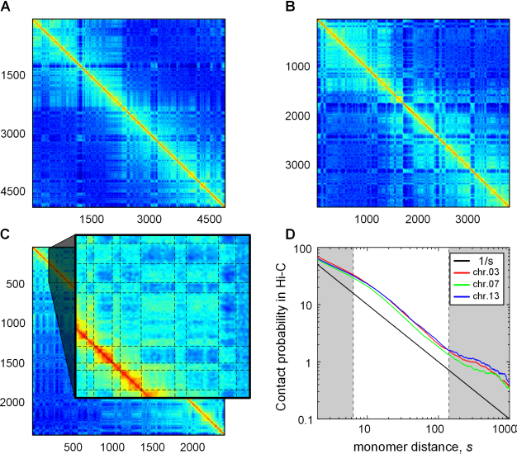
Ультраметрическое описание складчатых конформаций позволяет понять, что в упаковке генома определяет физика, а что - генетика
Иерархия складок (т.е. физика) определяет крупномасштабную блочно-иерархическую структуру карты
эксперимент
Первичной структура ДНК (т.е. генетика) определяет мелкомасштабную структура карты
модель

Slide 15
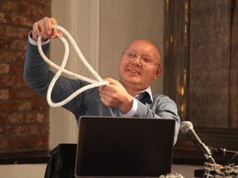
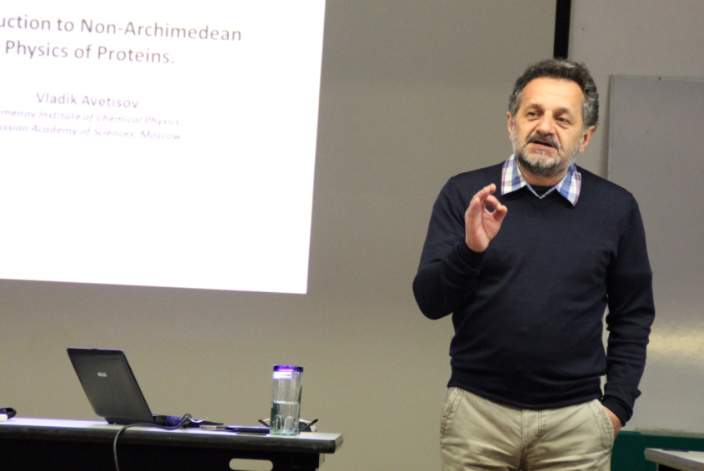
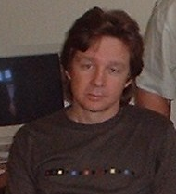
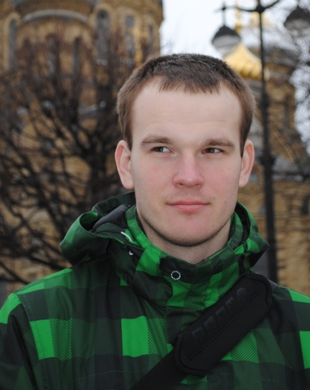

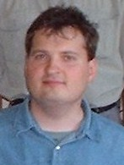
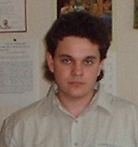

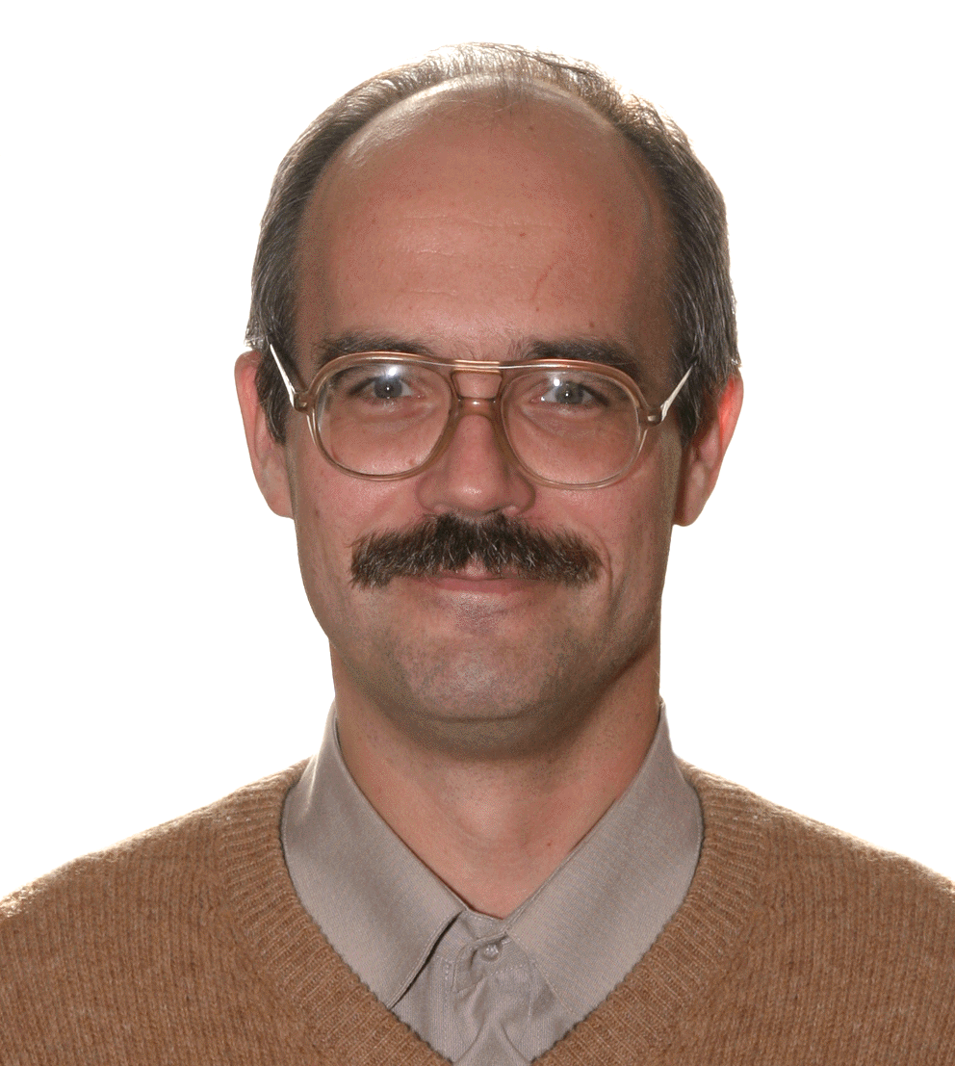
Сергей Нечаев
Владик Аветисов
Альберт Бикулов
Дмитрий Мешков
Владимир Осипов
Ольга Вальба
Сергей Козырев
Ольга Стетюхина
Виктор Иванов

Slide 16
Благодарю за внимание

